Slide 1
Отель который вы запомните, в городе который вы никогда не забудете

Slide 2
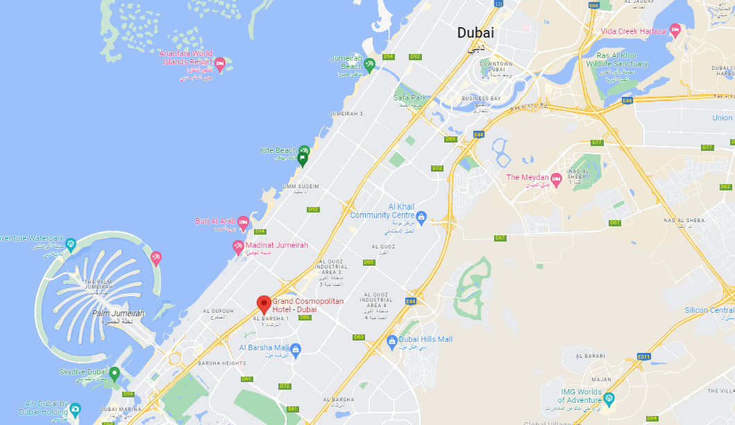
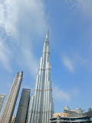
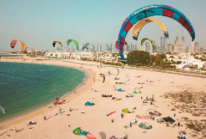
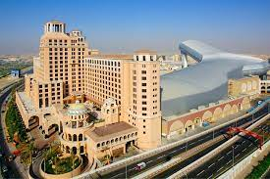
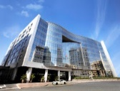
Удивительное местоположение
Отель расположен в Аль-Барша, в 100 метрах от станции метро,
В 5-10 минутах ходьбы от торгового центра Mall of Emirates и в 15-20 минутах от всех туристических и развлекательных объектов.

Slide 3
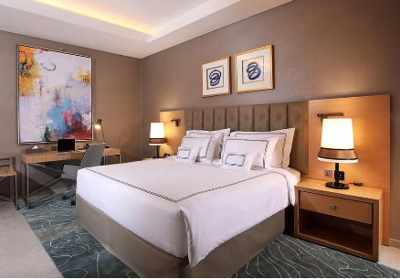
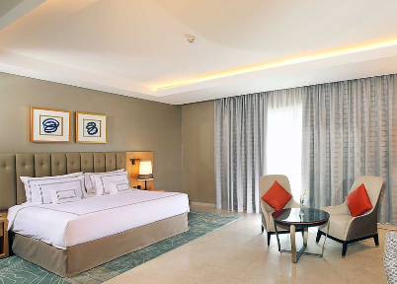
5-звездочный отель
В отеле 228 очень просторных номеров и сьютов площадью от 41 до 190 кв. м.
НОМЕР СУПЕРИОР
41-45 кв. м Кровать Super King
size (200x200)
или 2 кровати Queen size (140x200)
НОМЕР ПРЕМИУМ-КЛАССА 46-49 кв. м Кровать Super King
size (200x200) или 2 кровати Queen size (140x200)

Slide 4
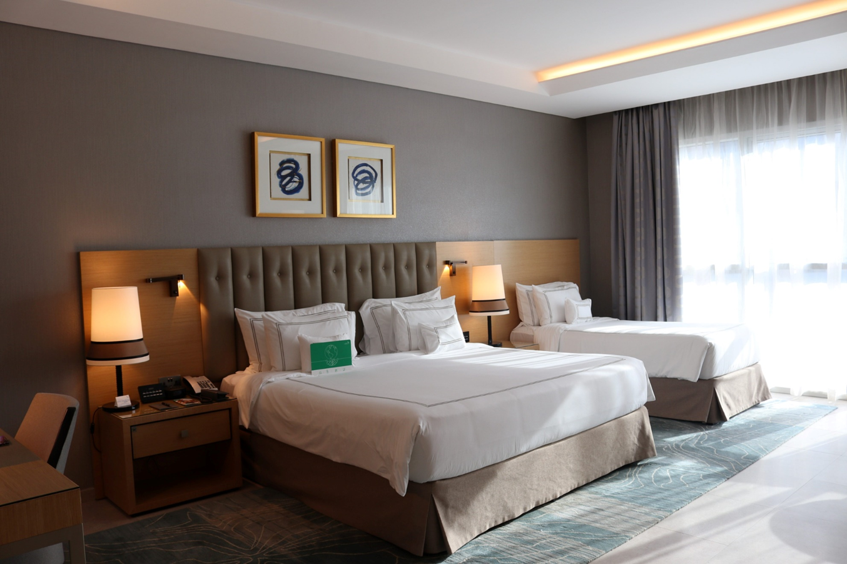
5-звездочный отель
Семейный номер 50 кв.м. предназначен для семьи из 3 или 4 человек

Slide 5
5-звездочный отель
Большой Семейный Номер 63 до 70 кв. м рассчитан на семью из 4 или 5 человек

Slide 6
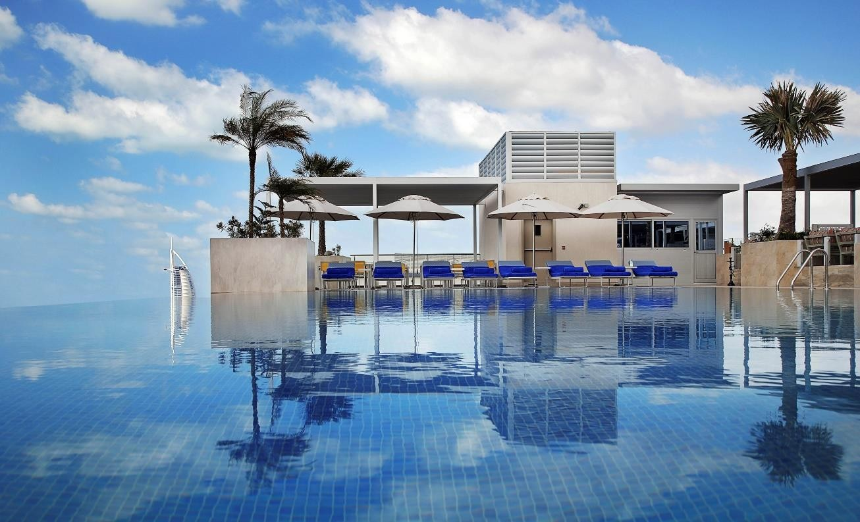
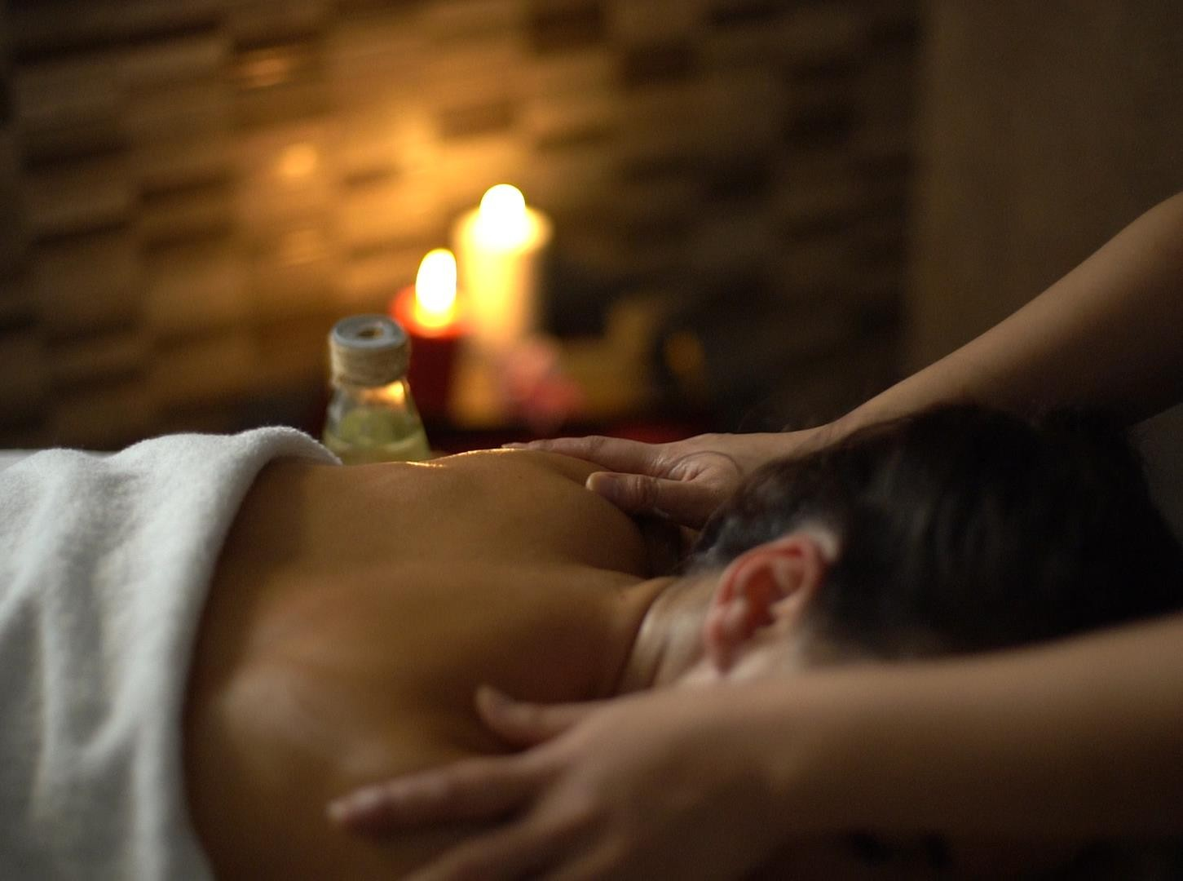
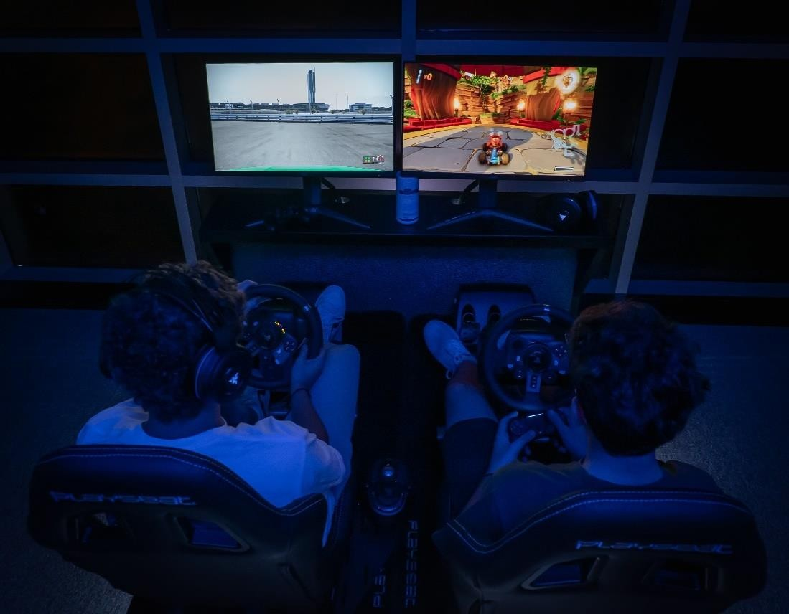
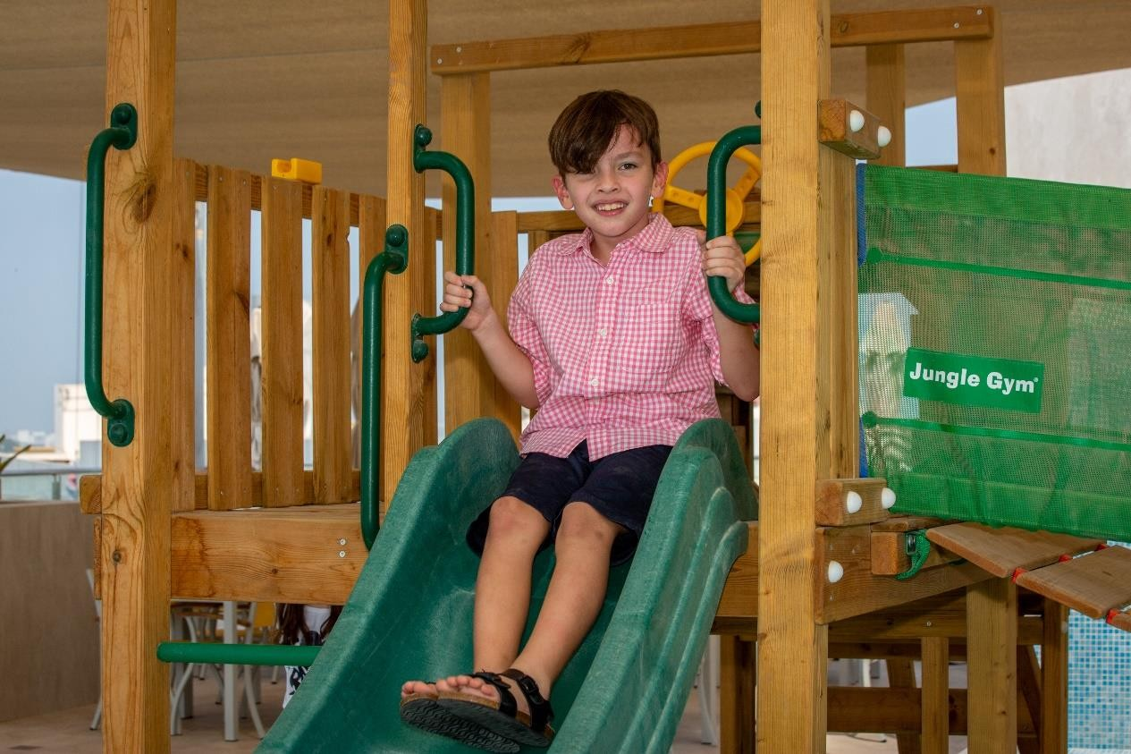

Slide 7
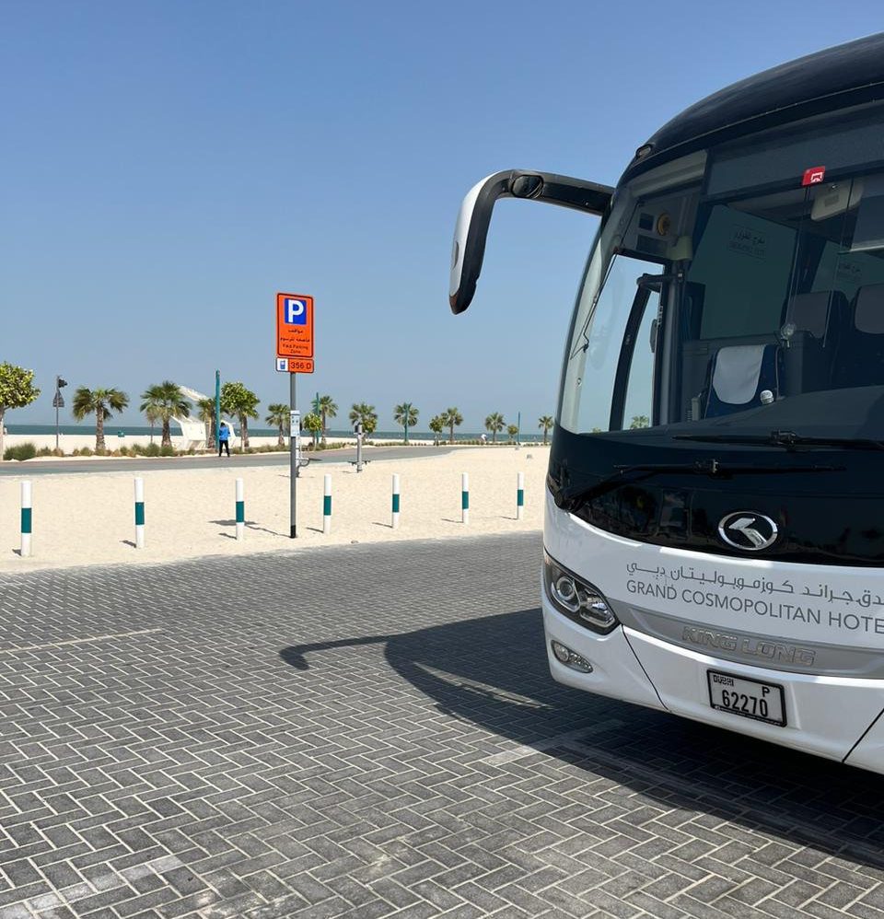
Бесплатный трансфер класса люкс
Регулярный бесплатный трансфер на автобусе класса люкс
Кайт-Бич в 6 км от отеля (15 минут езды)
Торговый центр Mall of Emirates в 1 км от отеля (5 минут езды)
Регулярный бесплатный автобус (не автобус отеля)
The Walk at JBR
Торговый центр Outlet Mall
Outlet Village

Slide 8
5 основных моментов, которые необходимо запомнить
Удивительное местоположение
Расположен в Аль-Барша, рядом со станцией метро, в 5-10 минутах ходьбы от торгового центра Mall Emirates и в 15-20 минутах от всех туристических и развлекательных центров.
5-звездочный отель с очень просторными номерами и сьютами
Отель категории 5*, открытие которого состоялось в середине 2020 года.
228 роскошных номеров и люксов предлагают одну из самых просторных площадей в городском отеле. Площадь самого маленького номера составляет 41 кв. 228 роскошных номеров и люксов предлагают одну из самых просторных площадей в городском отеле. Площадь самого маленького номера составляет 41 кв.м.
Отличные условия для индивидуальных гостей, пар и семей, приехавших на отдых.
Бесплатный автобус-шаттл класса люкс
Регулярный бесплатный трансфер на автобусе до пляжа Kite Beach (около 15 минут) и до торгового центра Mall Emirates.
Отзывы и репутация
Отель имеет рейтинг 9.1 на сайте Booking.Com и входит в число 12 лучших 5-звездочных отелей
в городе. (8500+ отзывов).
На сайте Trip Advisor он имеет оценку 5/5, а на сайте Holiday Check - 5,7/6.
Команда
Команда отеля многонациональна, приехала из 22 разных стран и говорит более чем на 30 языках, включая русский язык.

